Slide 1

TIẾNG VIỆT 2
Notes:
Người soạn : Phan Thị Linh
LH : 0916.604.268

Slide 2

Notes:
Bài hát Ba ngọn nến lung linh

Slide 3
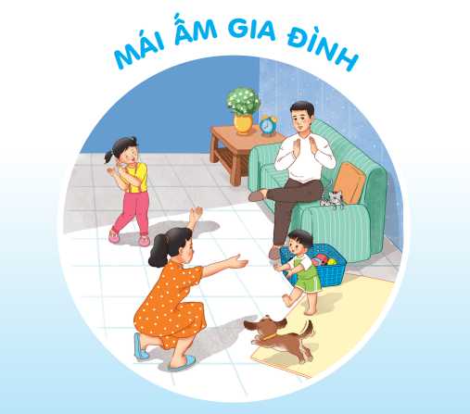
Notes:
GV giới thiệu về chủ đề mới

Slide 4
Bài 25:
SỰ TÍCH
HOA TỈ MUỘI
Notes:
Người soạn : Phan Thị Linh
LH : 0916.604.268

Slide 5

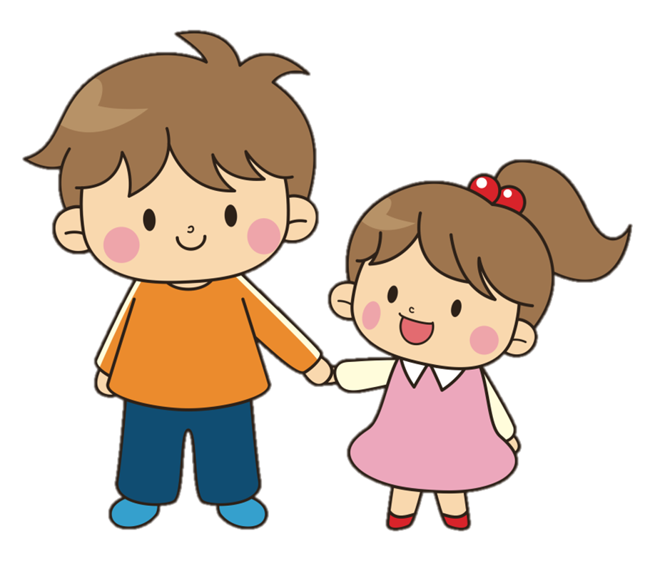
Nói về những việc anh chị thường làm cho em.
Notes:
Người soạn : Phan Thị Linh
LH : 0916.604.268

Slide 6
SỰ TÍCH HOA TỈ MUỘI
Ngày xưa, có hai chị em Nết và Na mồ côi cha mẹ, sống trong ngôi nhà nhỏ bên sườn núi. Nết thương Na, cái gì cũng nhường em. Đêm đông, gió ù ù lùa vào nhà, Nết vòng tay ôm em:
      - Em rét không?
Na ôm choàng lấy chị, cười rúc rích:
- Ấm quá!
Nết ôm em chặt hơn, thầm thì:
- Mẹ bảo chị em mình là hai bông hoa hồng, chị là bông to, em là bông nhỏ. Chị em mình mãi bên nhau nhé!
Na gật đầu. Hai chị em cứ thế ôm nhau ngủ.
Năm ấy, nước lũ dâng cao, Nết cõng em chạy theo dân làng đến nơi an toàn. Hai bàn chân Nết rớm máu. Thấy vậy, Bụt thương lắm. Bụt liền phẩy chiếc quạt thần. Kì lạ thay, bàn chân Nết bỗng lành hẳn. Nơi bàn chân Nết đi qua mọc lên những khóm hoa đỏ thắm. Hoa kết thành chùm, bông hoa lớn che chở cho nụ hoa bé nhỏ. Chúng cũng đẹp như tình chị em của Nết và Na.
Dân làng đặt tên cho loài hoa ấy là hoa tỉ muội.
(Theo Trần Mạnh Hùng)
Notes:
GV đọc mẫu toàn bài, cả lớp đọc thầm theo (nên cho Hs nhìn trong SGK)
GV chú ý HDHS đọc đúng giọng điệu, ngắt nghỉ, nhấn giọng, đặc biệt là giọng của nhân vật
GV linh động từ khó đọc theo đúng địa phương nhé!

Slide 7
tỉ muội
rúc rích
sườn núi
dâng cao
thương
dân làng
Notes:
Luyện đọc từ khó

Slide 8
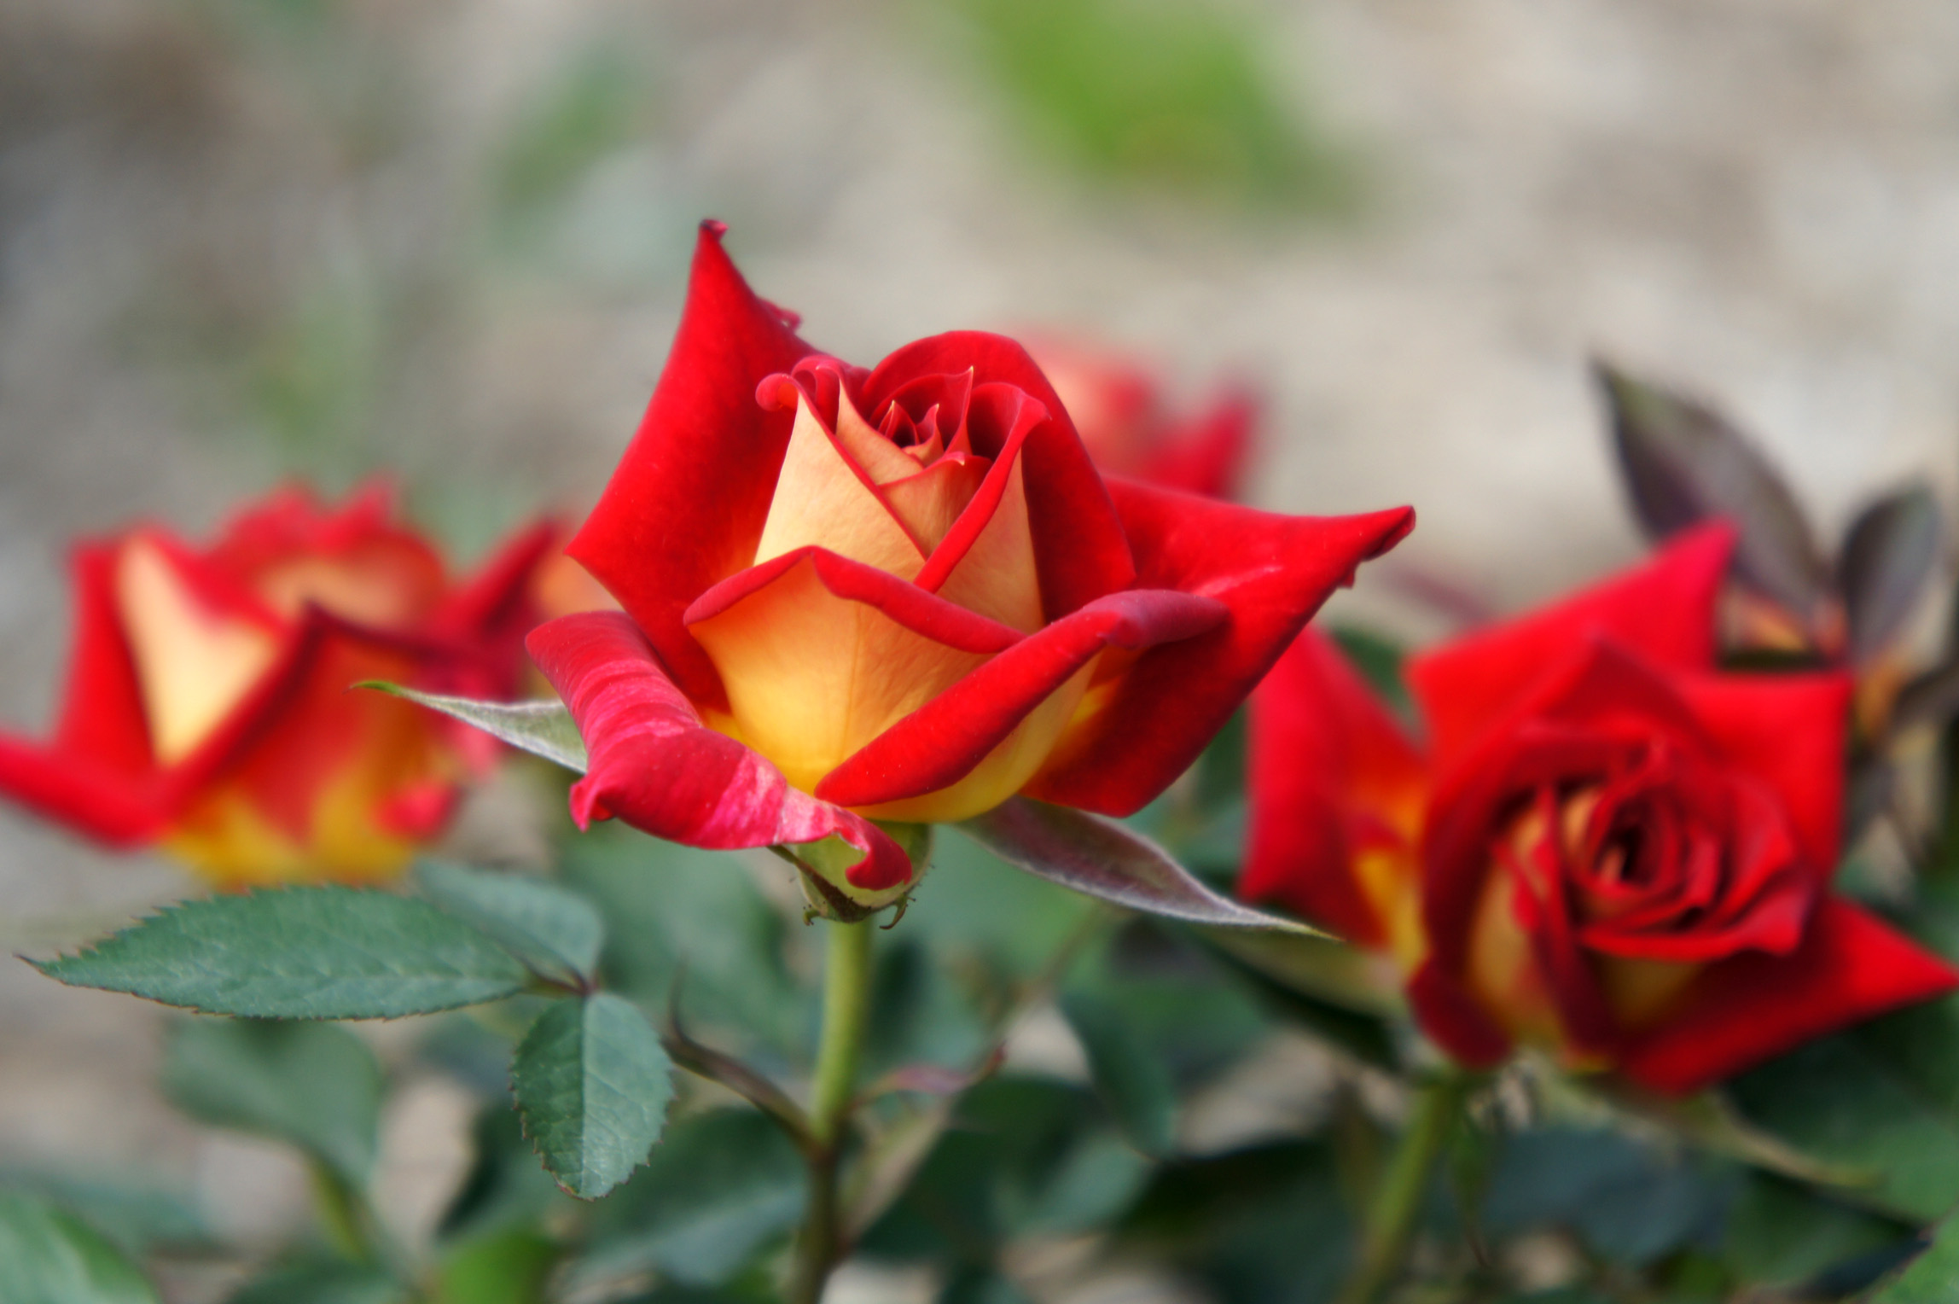
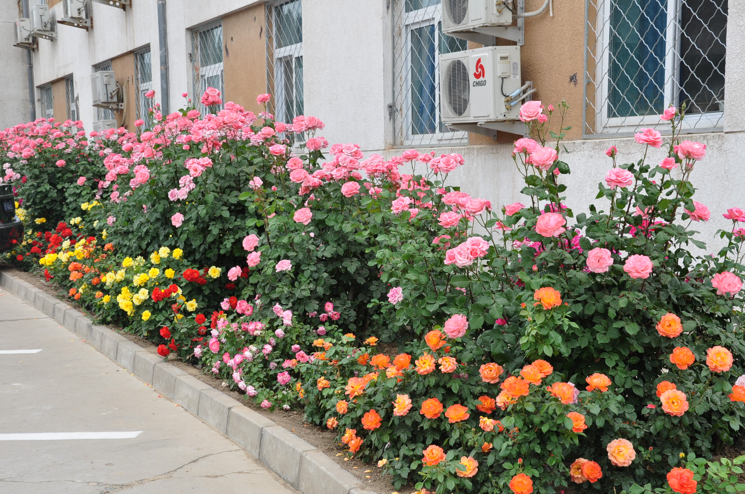
Từ ngữ
Hoa tỉ muội: Một loài hoa hồng, mọc thành chùm với rất nhiều nụ.
Hoa tỉ muội:
Notes:
Từ ngữ

Slide 9
Từ ngữ
Tỉ muội (từ Hán Việt):
chị em gái (tỉ: chị gái, muội: em gái).

Slide 10
Ngày xưa, có hai chị em Nết và Na mồ côi cha mẹ, sống trong ngôi nhà nhỏ bên sườn núi.
Ngày xưa, / có hai chị em Nết và Na / mồ côi cha mẹ, / sống trong ngôi nhà nhỏ / bên sườn núi. //
Notes:
Đọc câu dài

Slide 11
SỰ TÍCH HOA TỈ MUỘI
Ngày xưa, có hai chị em Nết và Na mồ côi cha mẹ, sống trong ngôi nhà nhỏ bên sườn núi. Nết thương Na, cái gì cũng nhường em. Đêm đông, gió ù ù lùa vào nhà, Nết vòng tay ôm em:
      - Em rét không?
Na ôm choàng lấy chị, cười rúc rích:
- Ấm quá!
Nết ôm em chặt hơn, thầm thì:
- Mẹ bảo chị em mình là hai bông hoa hồng, chị là bông to, em là bông nhỏ. Chị em mình mãi bên nhau nhé!
Na gật đầu. Hai chị em cứ thế ôm nhau ngủ.
Năm ấy, nước lũ dâng cao, Nết cõng em chạy theo dân làng đến nơi an toàn. Hai bàn chân Nết rớm máu. Thấy vậy, Bụt thương lắm. Bụt liền phẩy chiếc quạt thần. Kì lạ thay, bàn chân Nết bỗng lành hẳn. Nơi bàn chân Nết đi qua mọc lên những khóm hoa đỏ thắm. Hoa kết thành chùm, bông hoa lớn che chở cho nụ hoa bé nhỏ. Chúng cũng đẹp như tình chị em của Nết và Na.
Dân làng đặt tên cho loài hoa ấy là hoa tỉ muội.
(Theo Trần Mạnh Hùng)
Ngày xưa, có hai chị em Nết và Na mồ côi cha mẹ, sống trong ngôi nhà nhỏ bên sườn núi. Nết thương Na, cái gì cũng nhường em. Đêm đông, gió ù ù lùa vào nhà, Nết vòng tay ôm em:
      - Em rét không?
Na ôm choàng lấy chị, cười rúc rích:
- Ấm quá!
Nết ôm em chặt hơn, thầm thì:
- Mẹ bảo chị em mình là hai bông hoa hồng, chị là bông to, em là bông nhỏ. Chị em mình mãi bên nhau nhé!
Na gật đầu. Hai chị em cứ thế ôm nhau ngủ.
Năm ấy, nước lũ dâng cao, Nết cõng em chạy theo dân làng đến nơi an toàn. Hai bàn chân Nết rớm máu. Thấy vậy, Bụt thương lắm. Bụt liền phẩy chiếc quạt thần. Kì lạ thay, bàn chân Nết bỗng lành hẳn. Nơi bàn chân Nết đi qua mọc lên những khóm hoa đỏ thắm. Hoa kết thành chùm, bông hoa lớn che chở cho nụ hoa bé nhỏ. Chúng cũng đẹp như tình chị em của Nết và Na.
Dân làng đặt tên cho loài hoa ấy là hoa tỉ muội.
(Theo Trần Mạnh Hùng)
Notes:
Phân đoạn và đọc theo đoạn (nhóm 2)

Slide 12


Luyện đọc
toàn bài
Notes:
GV linh động phân đọc theo phần hoặc theo tuyến nhân vật
Luyện đọc cá nhân
(GV nên cho HS nhìn sách để đọc nhé, hạn chế nhìn màn hình)

Slide 13
SỰ TÍCH HOA TỈ MUỘI
Ngày xưa, có hai chị em Nết và Na mồ côi cha mẹ, sống trong ngôi nhà nhỏ bên sườn núi. Nết thương Na, cái gì cũng nhường em. Đêm đông, gió ù ù lùa vào nhà, Nết vòng tay ôm em:
      - Em rét không?
Na ôm choàng lấy chị, cười rúc rích:
- Ấm quá!
Nết ôm em chặt hơn, thầm thì:
- Mẹ bảo chị em mình là hai bông hoa hồng, chị là bông to, em là bông nhỏ. Chị em mình mãi bên nhau nhé!
Na gật đầu. Hai chị em cứ thế ôm nhau ngủ.
Năm ấy, nước lũ dâng cao, Nết cõng em chạy theo dân làng đến nơi an toàn. Hai bàn chân Nết rớm máu. Thấy vậy, Bụt thương lắm. Bụt liền phẩy chiếc quạt thần. Kì lạ thay, bàn chân Nết bỗng lành hẳn. Nơi bàn chân Nết đi qua mọc lên những khóm hoa đỏ thắm. Hoa kết thành chùm, bông hoa lớn che chở cho nụ hoa bé nhỏ. Chúng cũng đẹp như tình chị em của Nết và Na.
Dân làng đặt tên cho loài hoa ấy là hoa tỉ muội.
(Theo Trần Mạnh Hùng)
Notes:
Luyện Đọc toàn bài

Slide 14
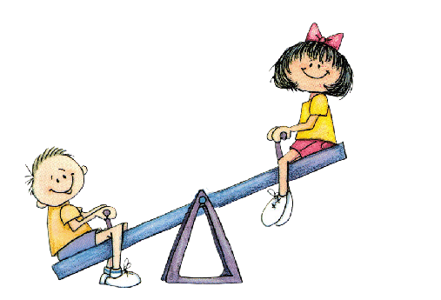
Thư giãn nào!

Slide 15
1
Tìm những chi tiết cho thấy chị em Nết, Na sống bên nhau rất đầm ấm.
Ngày xưa, có hai chị em Nết và Na mồ côi cha mẹ, sống trong ngôi nhà nhỏ bên sườn núi. Nết thương Na, cái gì cũng nhường em. Đêm đông, gió ù ù lùa vào nhà, Nết vòng tay ôm em:
      - Em rét không?
Na ôm choàng lấy chị, cười rúc rích:
- Ấm quá!
Nết ôm em chặt hơn, thầm thì:
- Mẹ bảo chị em mình là hai bông hoa hồng, chị là bông to, em là bông nhỏ. Chị em mình mãi bên nhau nhé!
Na gật đầu. Hai chị em cứ thế ôm nhau ngủ.
Notes:
Câu trả lời này hơi dài và nhiều chi tiết liệt kê

Slide 16
1
Tìm những chi tiết cho thấy chị em Nết, Na sống bên nhau rất đầm ấm.
Tìm những chi tiết cho thấy chị em Nết, Na sống bên nhau rất đầm ấm là: Nết thương Na, cái gì cũng nhường em; Na ôm choàng lấy chị, cười rúc rích; Nết ôm em chặt hơn; Hai chị em cứ thế ôm nhau ngủ…
Notes:
Có thể cho Hs đọc nội dung đoạn rồi mới nêu câu hỏi

Slide 17
2
Nước lũ dâng cao, chị Nết đưa Na đến nơi an toàn bằng cách nào?
Năm ấy, nước lũ dâng cao, Nết cõng em chạy theo dân làng đến nơi an toàn. Hai bàn chân Nết rớm máu. Thấy vậy, Bụt thương lắm. Bụt liền phẩy chiếc quạt thần. Kì lạ thay, bàn chân Nết bỗng lành hẳn. Nơi bàn chân Nết đi qua mọc lên những khóm hoa đỏ thắm. Hoa kết thành chùm, bông hoa lớn che chở cho nụ hoa bé nhỏ. Chúng cũng đẹp như tình chị em của Nết và Na.
Dân làng đặt tên cho loài hoa ấy là hoa tỉ muội.
Nước lũ dâng cao, chị Nết đưa Na đến nơi an toàn bằng cách: cõng em chạy theo dân làng.

Slide 18
3
Nói về điều kì lạ khi Nết cõng em chạy lũ.
Năm ấy, nước lũ dâng cao, Nết cõng em chạy theo dân làng đến nơi an toàn. Hai bàn chân Nết rớm máu. Thấy vậy, Bụt thương lắm. Bụt liền phẩy chiếc quạt thần. Kì lạ thay, bàn chân Nết bỗng lành hẳn. Nơi bàn chân Nết đi qua mọc lên những khóm hoa đỏ thắm. Hoa kết thành chùm, bông hoa lớn che chở cho nụ hoa bé nhỏ. Chúng cũng đẹp như tình chị em của Nết và Na.
Dân làng đặt tên cho loài hoa ấy là hoa tỉ muội.

Slide 19
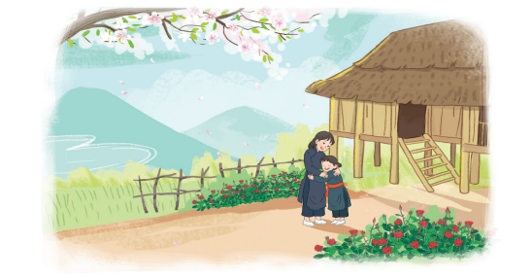
4
Them em, vì sao dân làng đặt tên loài hoa ấy là hoa tỉ muội?
Notes:
Có nhiều cách trả lời khác nhau nên GV cứ linh động khi HS trả lời nhé!
Tham khảo SGV để biết các đáp án phù hợp

Slide 20
Nêu cảm nhận của em về bài đọc
Câu chuyện giúp ta cảm nhận được vẻ đẹp của tình yêu thương, sự quan tâm giữa anh chị em trong gia đình. Những bông hoa tỉ muội, với bông lớn che chở bông nhỏ, như một lời nhắn gửi về sự gắn bó và chăm sóc lẫn nhau của anh chị em nhau.
“Sự tích hoa tỉ muội” nhắn nhủ các em hãy biết yêu thương, quan tâm và che chở cho anh chị em trong gia đình.
Notes:
+ Zalo: 0916.604.268
+ Facebook cá nhân: https://www.facebook.com/nhilinh.phan/
+ Nhóm chia sẻ tài liệu: https://www.facebook.com/groups/443096903751589

Slide 21
SỰ TÍCH HOA TỈ MUỘI
Ngày xưa, có hai chị em Nết và Na mồ côi cha mẹ, sống trong ngôi nhà nhỏ bên sườn núi. Nết thương Na, cái gì cũng nhường em. Đêm đông, gió ù ù lùa vào nhà, Nết vòng tay ôm em:
      - Em rét không?
Na ôm choàng lấy chị, cười rúc rích:
- Ấm quá!
Nết ôm em chặt hơn, thầm thì:
- Mẹ bảo chị em mình là hai bông hoa hồng, chị là bông to, em là bông nhỏ. Chị em mình mãi bên nhau nhé!
Na gật đầu. Hai chị em cứ thế ôm nhau ngủ.
Năm ấy, nước lũ dâng cao, Nết cõng em chạy theo dân làng đến nơi an toàn. Hai bàn chân Nết rớm máu. Thấy vậy, Bụt thương lắm. Bụt liền phẩy chiếc quạt thần. Kì lạ thay, bàn chân Nết bỗng lành hẳn. Nơi bàn chân Nết đi qua mọc lên những khóm hoa đỏ thắm. Hoa kết thành chùm, bông hoa lớn che chở cho nụ hoa bé nhỏ. Chúng cũng đẹp như tình chị em của Nết và Na.
Dân làng đặt tên cho loài hoa ấy là hoa tỉ muội.
(Theo Trần Mạnh Hùng)
Notes:
Luyện Đọc toàn bài

Slide 22
LUYỆN TẬP
THEO VĂN BẢN
Notes:
Kho ppt Phan Linh_0916.604.268

Slide 23
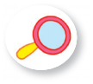








1
Xếp các từ dưới đây vào nhóm thích hợp.

Slide 24
1
Xếp các từ dưới đây vào nhóm thích hợp.
a. Từ chỉ hoạt động
b. Từ chỉ đặc điểm
Notes:
GV linh động tổ chức hđ

Slide 25
Nêu thêm từ ngữ chỉ hoạt động và đặc điểm
Notes:
GV mời HS tìm thêm

Slide 26
Em hiểu thế nào là từ chỉ hoạt động?
Em hiểu thế nào là từ chỉ đặc điểm?
Notes:
Từ ngữ chỉ hoạt động:
Là những từ cho biết một người, một vật đang làm gì hoặc chuyển động như thế nào.
Ví dụ: "chạy", "nhảy", "đi", "ngủ".
Cách diễn giải:
Bây giờ các con thử đứng lên làm theo cô nhé. Khi mình chạy, nhảy, hoặc ăn cơm, những từ cho biết mình đang làm gì gọi là từ ngữ chỉ hoạt động.
Giải thích khái niệm:
Từ ngữ chỉ đặc điểm:
Là những từ cho chúng ta biết một vật, một người, hoặc một sự việc như thế nào.
Ví dụ: "xinh đẹp", "cao", "nhanh", "vui".
Cách diễn giải:
Các con nhìn xung quanh xem, cây cối có thể cao hay thấp, áo của mình có thể màu xanh hay màu đỏ. Những từ giúp mình tả cái gì đó như thế nào thì gọi là từ ngữ chỉ đặc điểm.

Slide 27
2
Đặt một câu nói về việc chị Nết đã làm cho em Na.
M: - Chị Nết luôn nhường em Na.
- Chị Nết cõng em đi tránh lũ.
- Chị Nết thay bố mẹ chăm sóc em Na.

Slide 28

Vận dụng

Slide 29


Tên loài hoa xuất hiện trong
bài đọc là:
A. Hoa hồng
B. Hoa cúc
C. Hoa tỉ muội

Slide 30
Theo em, đâu là nội dung của bài đọc?
A. Bài đọc ca ngợi tình cảm thắm thiết của chị em Nết và Na. Tình cảm đó đã là lí do xuất hiện loài hoa tỉ muội.
B. Nên cõng em khi em gặp nguy hiểm.
C. Nên ôm chị khi ngủ.
Notes:
B chỉ là một lời khuyên, k phải là nội dung bài đọc

Slide 31
Đâu là việc em nên làm
với anh, chị, em của mình?
A. Không cần quan tâm
B. Luôn giành phần hơn về mình
C. Chia sẻ, yêu thương, quan tâm và che chở cho anh chị em trong gia đình

Slide 32
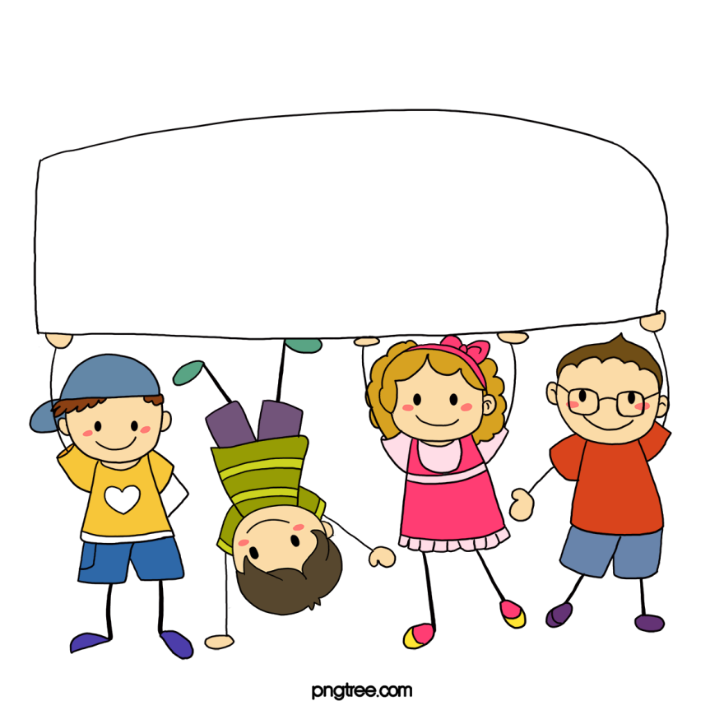
Dặn dò

Slide 33
Dặn dò

Slide 34

Người soạn : Phan Thị Linh
Năm sinh : 1990
Đơn vị công tác :
LH : 0916.604.268
Thân chào Quý Thầy Cô!
Rất mong nhận được phản hồi và góp ý từ Quý Thầy Cô để bộ giáo án ppt được hoàn thiện hơn.
Mọi thông tin phản hồi mong được QTC gửi về:
+ Zalo: 0916.604.268
+ Facebook cá nhân: https://www.facebook.com/nhilinh.phan/
+ Nhóm chia sẻ tài liệu: https://www.facebook.com/groups/443096903751589

Slide 35
Notes:
Cô ấn vào cái loa để nghe bài hát, enter để ra đáp an

Slide 36
Notes:
Trong hoạt động khởi động, chúng ta đã lắng nghe bài hát “Em yêu trường em”, bạn nhỏ trong bài hát đã bộc lộ tình cảm yêu thương dành cho ngôi trường của mình, vậy các em có tình cảm như thế nào với ngôi trường mình đang học, các em hãy chia sẻ cho cô và các bạn cùng biết nhé!
Sau khi HS chia sẻ xong, GV dẫn dắt: Chính những cảm xúc tích cực mà các em dành cho ngôi trường của mình sẽ khiến mỗi ngày em đến trường là một ngày vui và tạo nên một ngôi trường hạnh phúc đấy các em ạ. Và trong ngôi trường của chúng ta, điều gì sẽ tạo nên một ngôi trường hạnh phúc, chúng ta sẽ cùng khám phá qua bài học hôm nay

Slide 38
Notes:
Trong khuôn viên trường của chúng ta có những địa điểm nào? ->HS kể
Các em hãy thảo luận nhóm 4 và chia sẻ với bạn Địa điểm yêu thích của em ở trường là gì? Lí do em yêu thích địa điểm đó? Sau đó cô sẽ mời chúng mình chia sẻ trước lớp nhé

Slide 39
Notes:
Slide này cô chụp ảnh một số địa điểm ở trường và nói về điều thú vị mà HS có thể thực hiện ở địa điểm đó.

Slide 40
Notes:
Gv kết luận: ở trường mình có thật nhiều địa điểm thú vị đúng không các em, mỗi địa điểm sẽ mang lại cho các em những niềm vui khác nhau khi đến trường. Vậy để những địa điểm đó và cả ngồi trường của chúng ta luôn sạch đẹp và an toàn, các em sẽ làm gì?

Slide 41
Notes:
GV dẫn dắt: Vậy ngoài những địa điểm thú vị mà các em vừa kể, còn điềm gì ở trường khiến em cảm thấy hạnh phúc nữa, chúng ta cùng đến với hoạt động tiếp theo. Các em có thích chăm sóc cây không? Hôm nay, ngay trong tiết học này, chúng ta sẽ cùng chăm sóc một loại cây đặc biệt có tên là “Cây hạnh phúc”

